Slide 1
CHỦ ĐỀ 4
PHÉP CỘNG, PHÉP TRỪ (CÓ NHỚ) TRONG PHẠM VI 100
BÀI 22
PHÉP TRỪ (CÓ NHỚ)
SỐ CÓ HAI CHỮ SỐ VỚI
SỐ CÓ MỘT CHỮ SỐ

Slide 2


Thứ ba ngày 23 tháng 11 năm 2021
Toán
Vở
Toán
Luyện tập (tr84, 85)

Slide 4

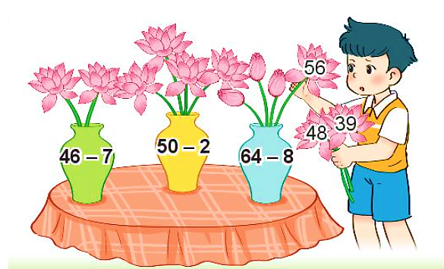

42 – 5
51 – 9
63 – 7
86 – 8
42
5
51
9
63
7
86
8
1
Đặt tính rồi tính.
–
–
–
–
37
42
56
78
2
Cắm hoa vào lọ thích hợp.
46 – 7 =
48
39
39
50 – 2 =
48

Slide 5
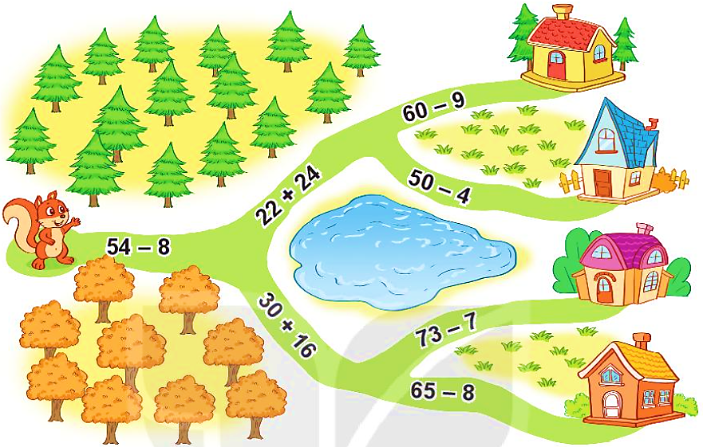

3
Đường về nhà sóc đi qua ba phép tính có kết quả bằng nhau. Tìm nhà cho sóc.
54 – 8 =
46
26
51
22 + 24 =
46
26
46
26
60 – 9 =
46
51
26
46
30 + 16 =
46
26
51
50 – 4 =
46
26
46
73 – 7 =
66
65 – 8 =
26
57
57

Slide 6
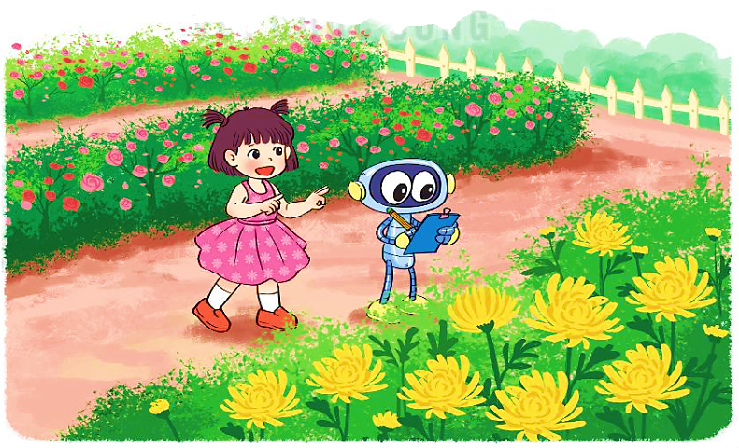
4
Trong vườn có 30 cây hoa hồng và hoa cúc. Mi đếm được có 9 cây hoa cúc. Hỏi trong vườn có bao nhiêu cây hoa hồng?
Bài giải
Trong vườn có số cây hoa hồng là:
30 – 9 = 21 (cây)
Đáp số: 21 cây hoa hồng.

Slide 7
Thứ ba ngày 23 tháng 11 năm 2021
Toán
Vở
Toán
Luyện tập (tr84, 85)
Bài 1:
42
51
63
86
Hướng dẫn làm bài
-
-
-
-
Bài 2, 3 làm sgk
Bài 1, 4 làm vở
5
9
7
8
Bài 4:

Slide 8
Tóm tắt
Hoa hồng và hoa cúc: 30 cây
Vở
Toán
Hoa cúc: 9 cây
Hoa hồng: …cây?
Hướng dẫn làm bài
Bài giải
Bài 2, 3 làm sgk
Bài 1, 4 làm vở
Trong vườn có số cây hoa hồng là:
……………………… = ……(cây)
Đáp số: ……cây hoa hồng

